Slide 1
Азовське море

Slide 2
План доповіді
1. Фізико-географічне положення Азовського моря
2. Короткі відомості
3. батіметрія
4. клімат
5. солоність
6. Рух води
7. Природні ресурси
8. Екологічна ситуація
Висновки

Slide 3
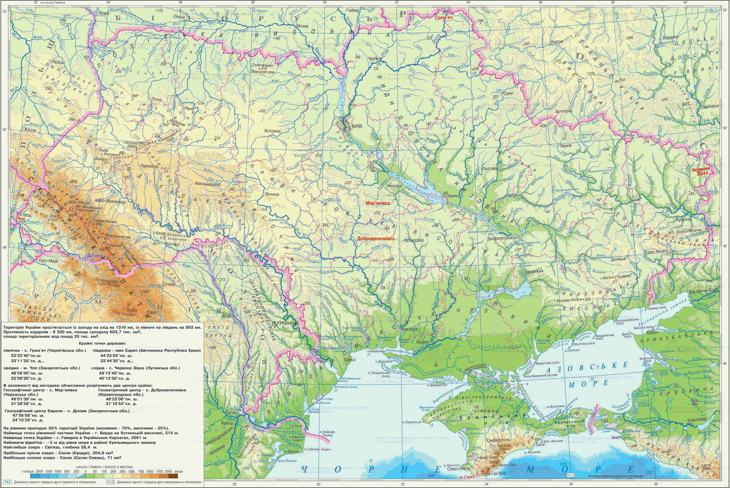
1. Фізико-географічне положення Азовського моря

Slide 4
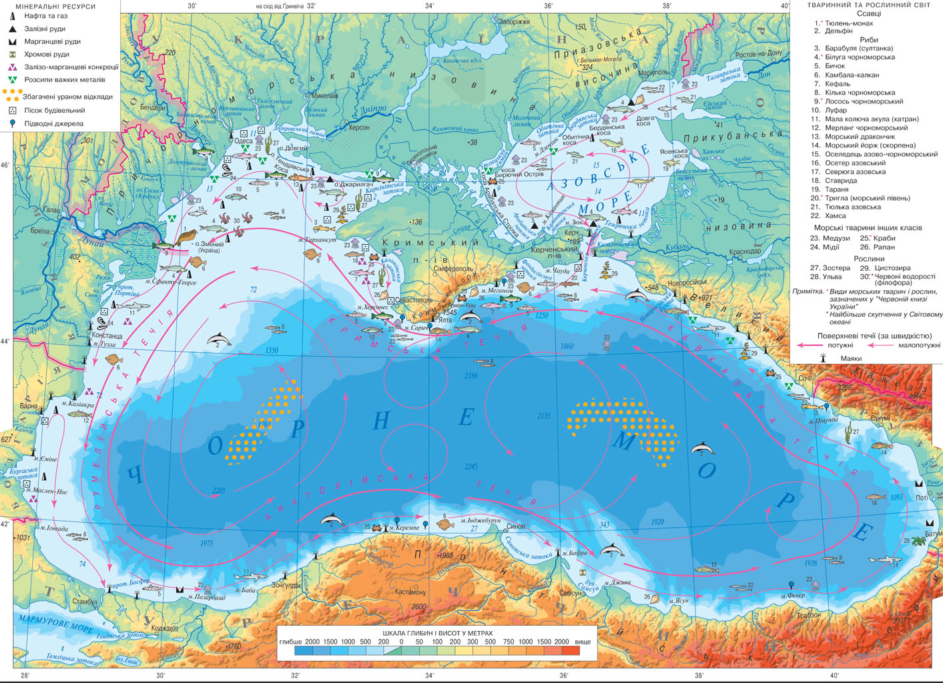
2. Короткі відомості
Азо́вське мо́ре — внутрішнє море
басейну Атлантичного океану, розташоване між 45°16' і 47°17' пн. ш., 33°36' і 39°21' сх. д.
Площа водного дзеркала – 39 тис. км²,
об'єм – 290 км³, сер. глибина - 7,4 м, максимальна – 15 м, сер. солоність - 13,8‰, найбільша у з. Сиваш — до 25 ‰,
сер. температура
води - +11 °C;
Найбільша його довжина — 343 км, найбільша ширина — 231 км; довжина берегової лінії — 1472 км;

Slide 5
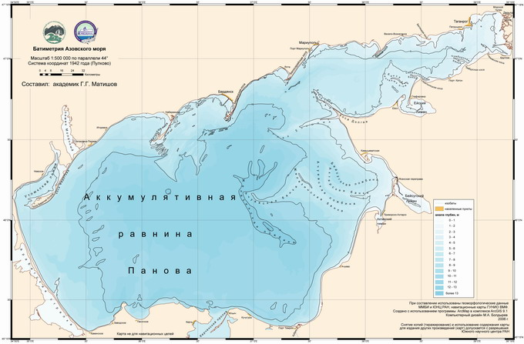
3. батіметрія
Азовське море — наймілкіше море у світі. Береги Азовського моря низовинні. Берегова лінія хоч і має плавні вигини, але порізана численнимизатоками.

Slide 6
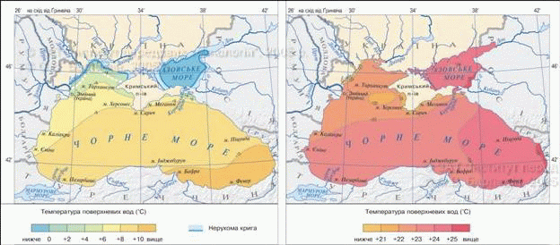
4. клімат
січень липень
Мал. Температура
Клімат узбережжя Азовського моря подібний до клімату Причорноморської низовини. Температури повітря влітку становлять в середньому +22°С, взимку – від –5 до 0°С.
Взимку бувають бурі. У Керченській протоці цілорічно стелються густі тумани.
На узбережжях влітку дмуть бризи.

Slide 7
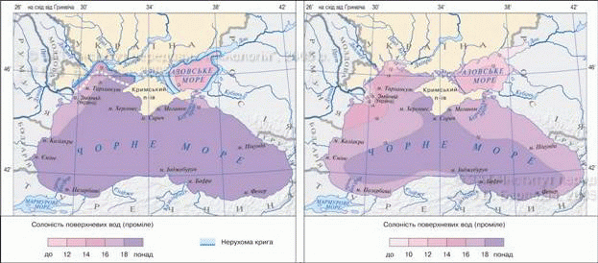
5. солоність
січень липень
Мал. Солоність
Середня солоність води в Азовському морі дуже низька – не більш як 13‰, а в прибережній смузі може зменшуватися до 2‰. Натомість у затоці Сиваш вона у 10 – 15 разів вища від середньої в морі. Вода у затоці тепліша, ніж у морі, швидше випаровується під спекотним південним сонцем і доходить до стану ропи та перетворюється на сіль. Влітку поверхня затоки виблискує соляною кіркою, ніби льодяна ковзанка.

Slide 8
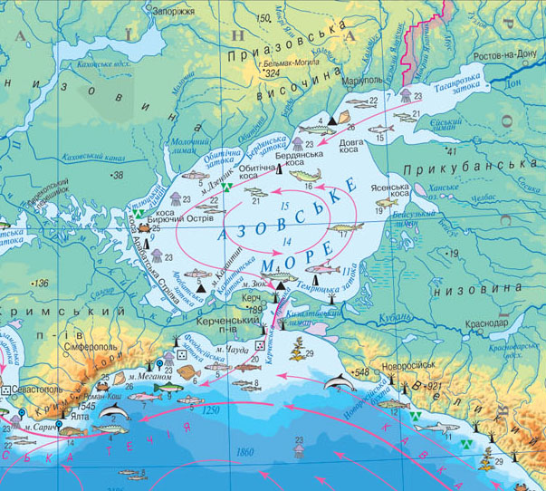
6. Рух води
В Азовському морі напрямок течій визначається вітром. Переважає рух води у південно-західному та північно-східному напрямках. Проте такі течії є нетривалими і нестійкими.
Найбільші хвилі виникають поблизу Арабатської Стрілки. На всій акваторії моря постійно спостерігаються нагінно-згінні явища. Притік прісної води в Азовське море з річками Кальміусом, Бердою,Обитічною, Салгиром та іншими невеликий, основну масу води несуть Дон і Кубань.

Slide 9
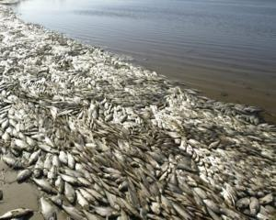
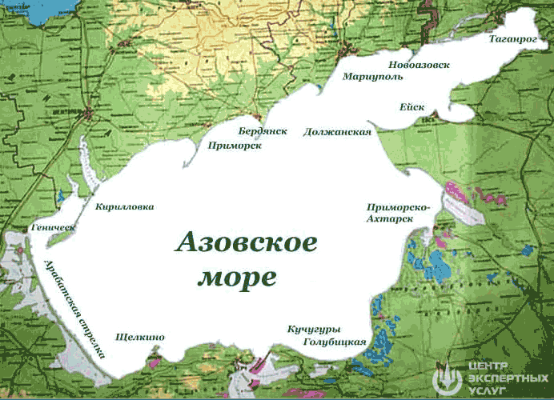
7. Природні ресурси
В Азовському морі ростуть червоні і зелені водорості, водні квіткові рослини.
Із риб поширені судак, хамса, тюлька, осетер, севрюга, білуга, оселедці, камбала, кефаль. У море на нерест та підгодівлю заходить риба з Чорного моря. Найбільше риби – поблизу берегів Керченського півострова
За біологічною продуктивністю (кількістю тонн морепродуктів, яка припадає на одиницю площі) Азовське море ще зовсім недавно було на першому місці серед усіх морів світу.

Slide 10
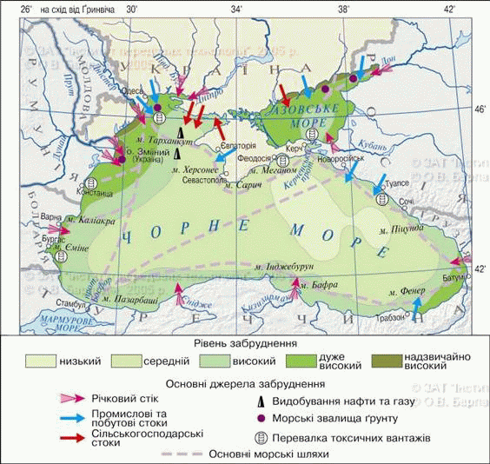
8. Екологічна ситуація

Slide 11
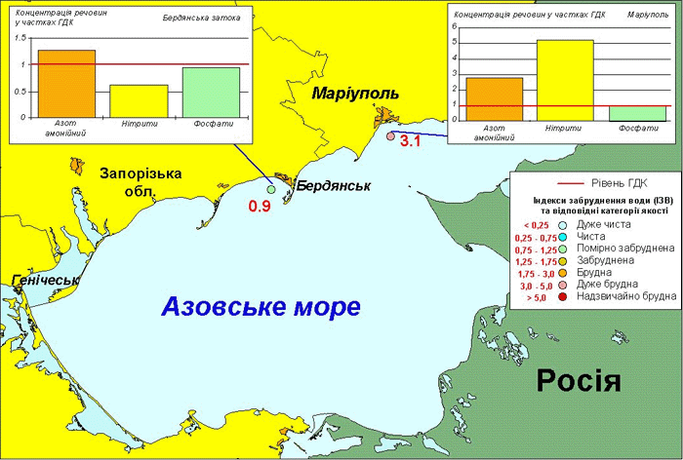
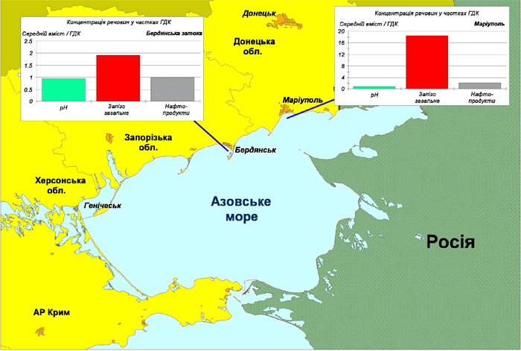
Проте в останні десятиріччя маса планктону в морі зменшилася майже на третину, що призвело до значного зниження його рибопродуктивності. Це сталося внаслідок збільшення стоків неочищених вод від промислових і комунальних підприємств, інтенсивного використання сільським господарством мінеральних добрив та отрутохімікатів в басейнах річок, забруднення від аварії кораблів.

Slide 12
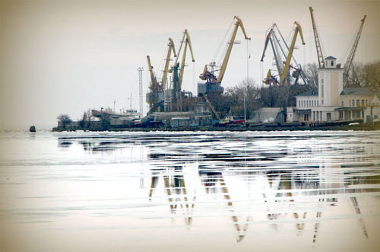
Так, в акваторію Таганрогської затоки, в районі м. Маріуполя, скидають стічні води ВАТ МК "Азовсталь", Маріупольські очисні споруди, Азовський судоремонтний завод. Комбінат "Азовсталь" скинув в 2002 році біля 207 млн м.куб недостатньо очищених стоків в шламонакопичувач, що нижче на 5% ніж в 2001 році і пов'язане із зменшенням росту виробництва.
Таким чином, на долю комбінату " Азовсталь" припадає 94% від загального обсягу скидання стічних вод при ліміті забора морської води 800 млн м.куб. За 2002 рік використання морської води склало 775457 тис.м.куб. взагалі по підприємству. Таким чином, найбільш впливовим чинником в частині зкидання забруднених стоків на протязі останніх десятиріч є МК " Азовсталь".

Slide 13
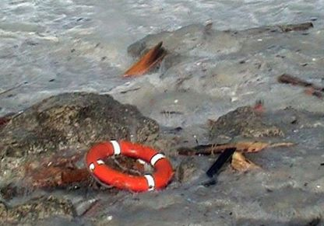
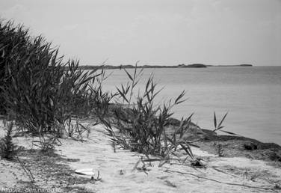
Крім МК "Азовсталь" скид промислових стоків здійснюють (2002 р.) " Маріупольський міськводоканал - 47 млн 809 тис.м /куб " Бердянський міськводоканал - 9 млн 398 тис.м / куб " Азовський судоремонтний завод - 35 млн 800 тис.м / куб По даним моніторінга в районі збросного колектора Маріупольських очисних споруд за 2002 рік було зафіксовано 3 випадки перевищення ГДК по завислим речовинам, 2 випадки по азоту амонійному. Треба відмітити, що поліпшився стан морської води в акваторії порта Маріуполь.

Slide 14
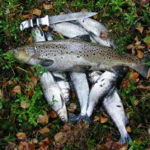
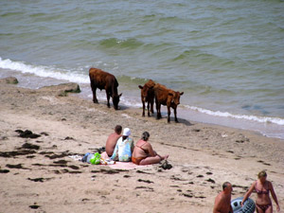
Не останнім показником екологічного стану Азовського моря є нинішнє становище водних живих ресурсів. Якщо судити по загальному вилову риби, то він зменшився і склав 26026 тис. тон. Загальна тенденція за ряд років має напрямок к зниженню вилова промислових видів ( піленгас, судак ), росту вилова менш цінних в промисловому значенні видів - бичків, в тому числі виловлених в передзаморний період. Цінні породи риб ( осетрові ) знаходяться в критичному стані вже ряд останніх років, відтворювання практично немає, за виключенням декількох підприємств.

Slide 15
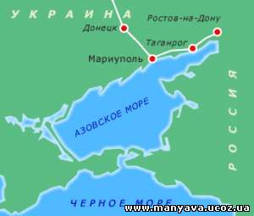
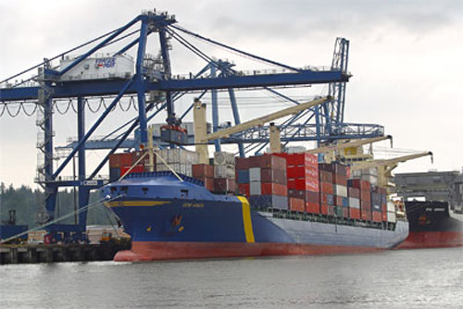
Співробітники української державної екологічної інспекції Азовського моря в ході екологічних перевірок портів з початку 2009 року виявили 11 випадків забруднення акваторії Азовського моря і ряд порушень природоохоронного законодавства, йдеться в повідомленні відомства. "У Маріупольському і Бердянському порту в 2009 році відбулося 11 випадків забруднення акваторії Азовського моря. Збиток, нанесений навколишньому середовищу, склав більше 37 тисяч гривень (4,5 тисячі доларів), які повною мірою відшкодовані порушниками і пішли у фонд держави", -- наголошується в повідомленні. Також інспекцією було перевірено понад 800 транспортних засобів, і виявлено понад 530 порушень. Винні притягнуті до адміністративної відповідальності, сума штрафів перевищила 78 тисяч гривень (9,57 тисячі доларів) ".

Slide 16
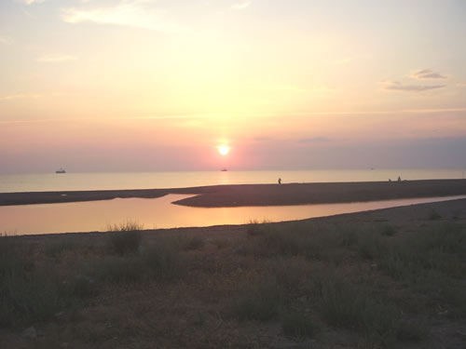
Пейзажі Азовського моря

Slide 17
Висновки
Азовське море має вигідне фізико-географічне положення та відрізняється сприятливими кліматичними умовами;
За біологічною продуктивністю (кількістю тонн морепродуктів, яка припадає на одиницю площі) Азовське море ще зовсім недавно було на першому місці серед усіх морів світу.
Останнім часом екологічна ситуація в Азовському морі погіршилася внаслідок забруднення його стічними водами підприємств, зменшення стоку річок і т.д.
До основних речовин, якими забруднюється Азовське море можна віднести: органічні речовини, амонітний та нітритний азот, залізо та нафтопродукти.
До основних підприємств - забрудників можна віднести: Азовсталь, Маріупольський міськводоканал , Бердянський міськводоканал , Азовський судоремонтний завод .

Slide 18
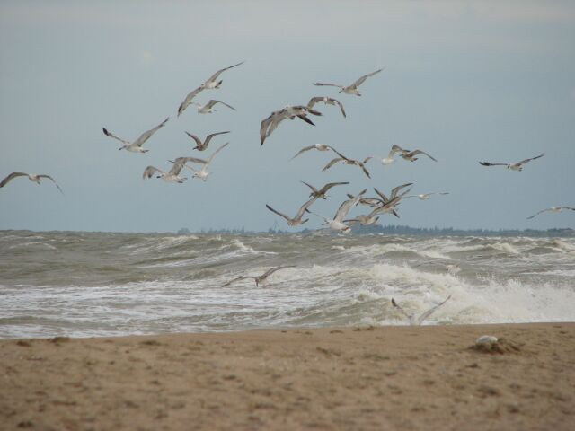
Висновки
В Азовському морі останніми десятиліттями склалися складні екологічні умови, які призвели до зменшення його біопродуктивності. У зв'язку з будівництвом зрошувальних систем у басейні Азовського моря значно зменшився приплив прісних вод, збільшився приплив чорноморських солоних вод, відбувається значне забруднення стічними водами й отрутохімікатами. Розроблено програму екологічного оздоровлення Азовського моря. Передбачено поліпшення біологічних ресурсів та заходи з використання мінеральних (різних солей) та рекреаційних ресурсів.

Slide 19
Д/З
Параграф 45 чит.

Slide 20
Дякую за увагу!

